Slide 1
এই স্লাইডটি সম্মানিত শিক্ষকবৃন্দের জন্য।
স্লাইডটি উপস্থাপনের পূর্বে পাঠ্য পুস্তকের
সংশ্লিষ্ট পাঠের সাথে মিলিয়ে নিতে পারেন।
এই পাঠটি শ্রেণিকক্ষে উপস্থাপনের সময় প্রয়োজনীয় পরামর্শ প্রতিটি
স্লাইডের নিচে অর্থাৎ Slide Note এ সংযোজন করা হয়েছে।
আশা করি সম্মানিত শিক্ষকগণ পাঠটি উপস্থাপনের পূর্বে উল্লেখিত
Note দেখে নেবেন।
এই পাঠটি শ্রেণিকক্ষে উপস্থাপনের সময় প্রয়োজনীয় পরামর্শ প্রতিটি
স্লাইডের নিচে অর্থাৎ Slide Note এ সংযোজন করা হয়েছে।
আশা করি সম্মানিত শিক্ষকগণ পাঠটি উপস্থাপনের পূর্বে উল্লেখিত
Note দেখে নেবেন এবং F5 চেপে উপস্থাপন শুরু করতে পারেন।
Notes:
স্লাইডটি উপস্থাপনের পূর্বে পাঠ্য পুস্তকের সংশ্লিষ্ট পাঠের সাথে মিলিয়ে নিতে পারেন। শিখনফল অর্জনের জন্য কোন স্লাইডটি কিভাবে প্রেজেন্টেশন করবেন স্লাইডের ছবি ও ভিডিওর সাথে নিজের জ্ঞানকে মিলিয়ে নিতে পারেন।

Slide 2
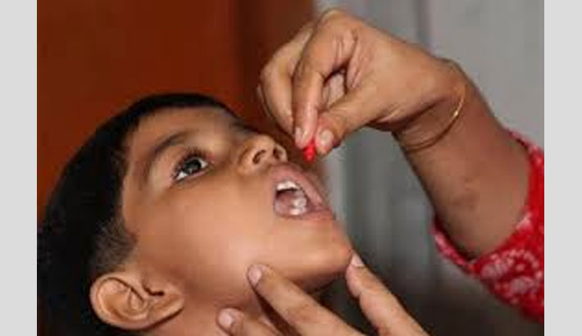
স্বাগতম

Slide 3
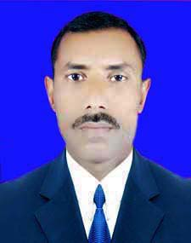
পরিচিতি
মোহাম্মদ নাসির উদ্দিন
সহকারী শিক্ষক
দুলালপুর এস,এম,এন্ড কে উচ্চ বিদ্যালয়
ব্রাহ্মণপাড়া, কুমিল্লা।
unasir983@yahoo.com
Mob.-01745038513
শ্রেণি: ষষ্ঠ
বিষয়: বিজ্ঞান
অধ্যায়: ত্রয়োদশ
Notes:
পরিচিতি স্লাইডটি শুধু শিক্ষকের জন্য। কন্টেন্টটির মানসম্মত করার জন্য মতামত দিলে কৃতজ্ঞ থাকবো।

Slide 4
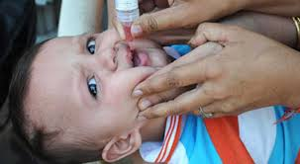
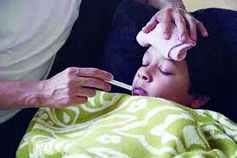
ছবিতে কি দেখছ?

Slide 5
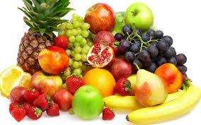
কোন ধরণের খাদ্য?

Slide 6
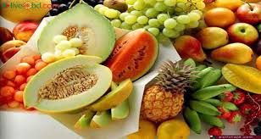
ক্যালরি ও ভিটামিন

Slide 7
শিখনফল
এ পাঠ শেষে শিক্ষার্থীরা---
১. ক্যালরি ব্যাখ্যা করতে পারবে
২. ভিটামিন ব্যাখ্যা করতে পারবে
৩. উচ্চ ক্যালরিযুক্ত ও নিম্ন ক্যালরিযুক্ত খাদ্য চিহ্নিত করতে পারবে
৪. বিভিন্ন প্রকার ভিটামিনের উৎসের নাম উল্লেখ করতে পারবে
৫. ভিটামিনের অভাবজনিত রোগ সনাক্ত করতে পারবে
৬. ভিটামিনের প্রয়োজনীয়তা ব্যাখ্যা করতে পারবে।

Slide 8
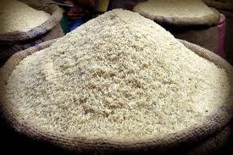
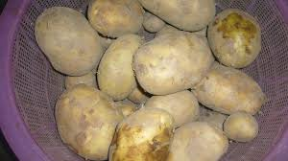
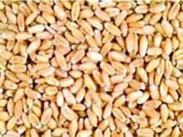
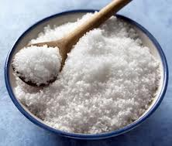
এ খাদ্যগুলোকে কি যুক্ত খাদ্য বলে?
শর্করাযুক্ত খাবার
Notes:
সম্মানিত শিক্ষক চিত্রের ছবিগুলোর বাস্তব উপকরণ সংগ্রহ করে শ্রেণিকক্ষে দেখাতে পারেন। এ খাদ্যগুলোকে কেন শর্করাযুক্ত খাদ্য বলে তা শিক্ষার্থীদেরকে বুজিয়ে বলতে পারেন।

Slide 9
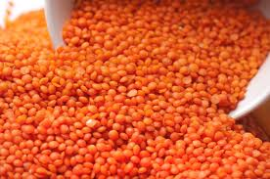
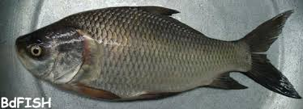
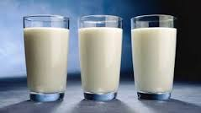
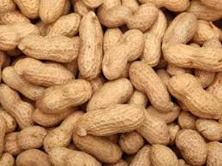
এ খাদ্যগুলোকে কি যুক্ত খাদ্য বলে?
প্রোটিনযুক্ত খাবার
Notes:
সম্মানিত শিক্ষক চিত্রের ছবিগুলোর বাস্তব উপকরণ সংগ্রহ করে শ্রেণিকক্ষে দেখাতে পারেন। এ খাদ্যগুলোকে কেন আমিষযুক্ত খাদ্য বলে তা শিক্ষার্থীদেরকে বুজিয়ে বলতে পারেন।

Slide 10
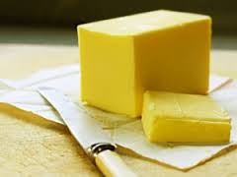
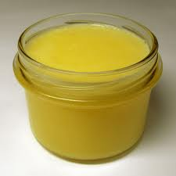
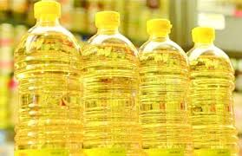
এ খাদ্যগুলোকে কি যুক্ত খাদ্য বলে?
স্নেহ বা চর্বিযুক্ত খাবার
Notes:
সম্মানিত শিক্ষক চিত্রের ছবিগুলোর বাস্তব উপকরণ সংগ্রহ করে শ্রেণিকক্ষে দেখাতে পারেন।
এ খাদ্যগুলোকে কেন চর্বিযুক্ত খাদ্য বলে তা শিক্ষার্থীদেরকে বুজিয়ে বলতে পারেন।

Slide 11
এসো ভিডিওটি দেখি
Notes:
ভিডিওটি দেখানোর সময় গুরুত্বপূর্ণ স্থানটুকু কয়েকবার দেখাতে পারেন।

Slide 12
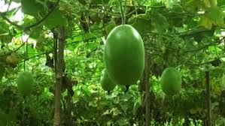
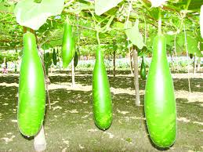
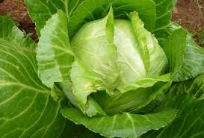
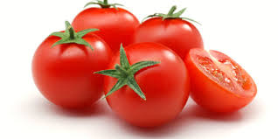
এ খাদ্যগুলোকে নিম্ন ক্যালরিযুক্ত খাদ্য বলে কেন?
এ খাদ্যগুলোকে কি যুক্ত খাদ্য বলে?
কারণ এ খাদ্যগুলোর মধ্যে পানির পরিমান বেশি।
নিম্ন ক্যালরিযুক্ত খাদ্য
Notes:
শিক্ষক একটি টমেটো শ্রেণিকক্ষে নিয়ে হাতের মুঠোয় চাপ দিয়ে দেখাতে পারেন যে এর মধ্যে পানির পরিমাণ বেশি। তাই এগুলোকে নিন্মক্যালরিযুক্ত খাদ্য বলে।

Slide 13
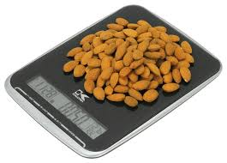
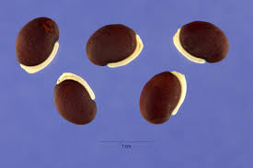
এ খাদ্যগুলোকে কি যুক্ত খাদ্য বলে?
বেশি ক্যালরিযুক্ত খাদ্য
Notes:
সম্মানিত শিক্ষক চিত্রের ছবিগুলোর বাস্তব উপকরণ সংগ্রহ করে শ্রেণিকক্ষে দেখাতে পারেন। কেন এ খাদ্যগুলো বেশি ক্যালরিযুক্ত তার ব্যাখ্যা দিতে পারেন।এ ক্ষেত্রে বোর্ড ব্যবহার করতে পারেন।

Slide 14
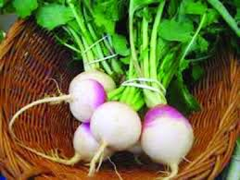
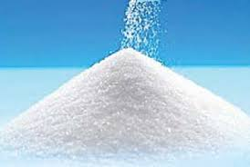
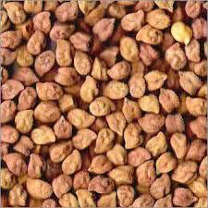
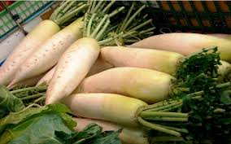
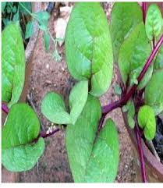
একক কাজ
সময়: ৫ মি.
ঘি
শালগম
ঘি
শালগম
চিনি
ছোলার ডাল
মূলা
পুঁই শাক
উপরের ছবিগুলো থেকে বেশি ক্যালোরিযুক্ত ও কম ক্যালোরিযুক্ত খাদ্যের তালিকা তৈরি কর।
Notes:
একক কাজের ক্ষেত্রে শিক্ষক শিক্ষার্থীকে সাহায্য করতে পারেন। শিক্ষার্থীরা ভুল করলে শিক্ষক পরে শুদ্ধ উত্তরগুলো বোর্ডে লিখে দিতে পারেন।

Slide 15
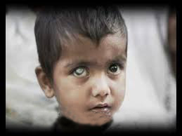
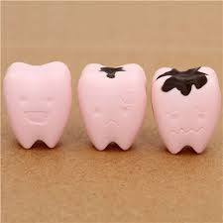
কিসের অভাবে নিচের রোগগুলো হয়?
Notes:
শিক্ষার্থীদেরকে প্রশ্ন করতে পারেন ছবিগুলোর রোগগুলোকে কি তোমরা দেখেছ? শিক্ষার্থীরা উত্তর দেয়ার চেষ্টা করবে না পারলে শিক্ষক বোর্ডে উত্তর লিখে দিতে পারেন।

Slide 16
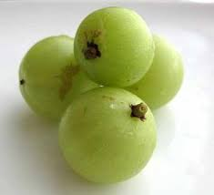
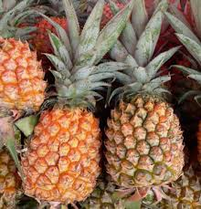
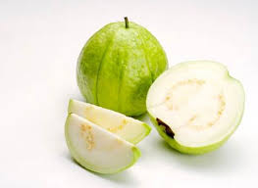
এ খাবারগুলো কি যুক্ত খাবার?
দ্রবণীয়তার উপর ভিত্তি করে ভিটামিনকে কয় ভাগে ভাগ করা যায়?
Notes:
শিক্ষক বলে দিতে পারেন যে এ খাদ্যগুলোতে কোন না কোন ভিটামিন আছে।

Slide 17
ভিটামিন
চর্বিতে দ্রবণীয় ভিটামিন যেমনঃ ভিটামিন ‘এ’, ডি, ই এবং ‘কে’।
পানিতে দ্রবণীয় ভিটামিন যেমনঃ ভিটামিন ‘বি’ কমপ্লেক্স এবং ভিটামিন ‘সি’।
Notes:
দ্রবণীয়তা কি ? শিক্ষক এ বিষয়টি শিক্ষার্থীদেরকে বলে দিতে পারেন।

Slide 18
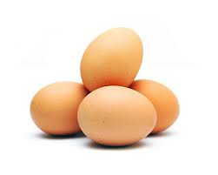
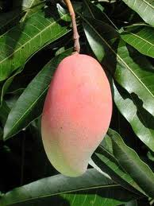
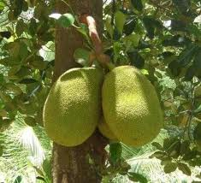
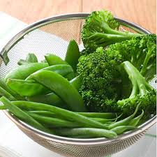
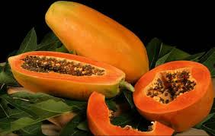
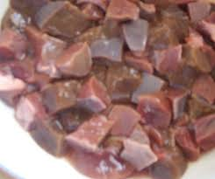
কোন ভিটামিন দেহে জমা থাকে না?
এ খাদ্যগুলোকে কি যুক্ত খাদ্য বলে?
দেহে ভিটামিন ‘এ’ এর প্রয়োজনীয়তা কী?
প্রয়োজনীয়তাঃ দেহের বৃদ্ধি, দৃষ্টিশক্তি , রোগ প্রতিরোধে।
ভিটামিন ‘এ’ দেহে জমা থাকে।
ভিটামিন ‘এ’ যুক্ত খাদ্য।
Notes:
ভিটামিন ‘এ’ সমৃদ্ধ যে কোন একটি ফল শিক্ষার্থীদেরকে দেখাতে পারেন। ভিটামিনের অভাবে যে রোগ হয় তা শিক্ষার্থীদের কাছ থেকে বের করে বোর্ডে লিখে দিতে পারেন।

Slide 19
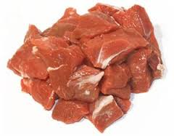
দেহে ভিটামিন বি কমপ্লেক্স এর প্রয়োজনীয়তা কী?
এ খাদ্যগুলোকে কি ভিটামিনযুক্ত খাদ্য বলে?
প্রয়োজনীয়তাঃ দেহের বৃদ্ধি, হৃদপিন্ড, স্নায়ু এবং পরিপাক ব্যবস্থার সুষ্ঠ কাজ সম্পাদনে চামড়ার স্বাস্থ্য রক্ষায় ভিটামিন ‘বি’ কমপ্লেক্স প্রয়োজন। ভিটামিন ‘বি’ কমপ্লেক্স দেহে জমা থাকে না।
ভিটামিন ‘বি’ কমপ্লেক্স
Notes:
শ্রেণিকক্ষে বাস্তব উপকরণ ব্যবহার করা যেতে পারে। ভিটামিন ‘বি’ কমপ্লেক্স সমৃদ্ধ যে কোন একটি খাবার শিক্ষার্থীদেরকে দেখাতে পারেন। ভিটামিন ‘বি’ কমপ্লেক্স প্রয়োজনীয়তা ও এর অভাবে যে রোগ হয় তা শিক্ষার্থীদের কাছ থেকে বের করে বোর্ডে লিখে দিতে পারেন।

Slide 20
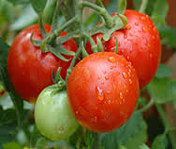
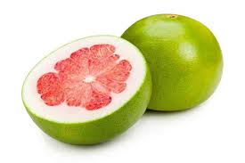
কোন ভিটামিন রন্ধনে বা মজুদ রাখলে নষ্ট হয়ে যায়?
দেহে ভিটামিন ‘সি’ এর প্রয়োজনীয়তা কী?
এ খাদ্যগুলোকে কি ভিটামিনযুক্ত খাদ্য বলে?
প্রয়োজনীয়তাঃ সুস্থ সবল হাড় , দাঁত, দাঁতের মাড়ি, ও মুখের ক্ষত সারাতে ভিটামিন-সি কাজ করে।
রন্ধনে অথবা মজুদ রাখলে ভিটামিন-সি নষ্ট হয়ে যায়।
ভিটামিন -সি

Slide 21
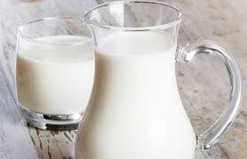
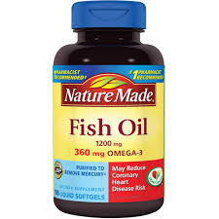
দেহে ভিটামিন ‘ডি’ এর প্রয়োজনীয়তা কী?
এ খাদ্যগুলোকে কি ভিটামিনযুক্ত খাদ্য বলে?
কোন ভিটামিন দেহে জমা থাকে?
প্রয়োজনীয়তাঃ দেহকে ক্যালসিয়াম এবং ফসফরাস ব্যবহারে সাহায্য করে বা সুস্থ-সবল হাড় ও দাঁত গঠনে প্রয়োজন।
ভিটামিন-ডি দেহে জমা থাকে।
ভিটামিন-ডি
Notes:
শ্রেণিকক্ষে বাস্তব উপকরণ ব্যবহার করা যেতে পারে। ভিটামিন ‘ডি’ সমৃদ্ধ যে কোন একটি খাবার শিক্ষার্থীদেরকে দেখাতে পারেন। ভিটামিন ‘ডি’ এর প্রয়োজনীয়তা ও এর প্রয়োজনীয়তা শিক্ষার্থীদের কাছ থেকে বের করে বোর্ডে লিখে দিতে পারেন

Slide 22
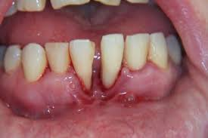
দলগত কাজ
সময়: ১০মি.
উপরের রোগগুলোর হাত থেকে বাঁচতে তোমার পরিবারের খাদ্য তালিকায় কোন ধরণের খাদ্যকে অগ্রাধিকার দেবে এবং কেন ? ব্যাখ্যা দাও।
Notes:
শিক্ষার্থীদেরকে কয়েকটি দলে ভাগ করে দিতে পারেন । দলীয় কাজে উল্লেখিত বিষয়গুলো বেরিয়ে না আসলে শিক্ষক শিক্ষার্থীদেরকে জানিয়ে দিতে পারেন।

Slide 23
মূল্যায়ন
১। ভিটামিন কী?
২। ভিটামিনকে কয় ভাগে ভাগ করা যায়?
৩। কিলোক্যালরি কী?
৪। তিনটি উচ্চ ক্যালরিযুক্ত ও নিম্ন ক্যালরিযুক্ত খাদ্যের নাম বল।
Notes:
উল্লেখিত প্রশ্ন ছাড়াও শিক্ষক নিজ থেকে পাঠ সংশিষ্ট প্রশ্নের মাধ্যমে শিক্ষার্থীকে মূল্যায়ন করতে পারেন।

Slide 24
গুরুত্বপূর্ণ শব্দ
ভিটামিন
ক্যালরি
ভিটামিন ‘বি’ কমপ্লেক্স
দ্রবণীয়তা
Notes:
শিক্ষার্থী শব্দগুলো নিজ নিজ খাতায় লিখে নিবে এবং শিক্ষক ইচ্ছে করলে পুনরালোচনা করতে পারে।

Slide 25
বাড়ির কাজ
তোমার এলাকায় পাওয়া যায় এমন সব কম ক্যালরিযুক্ত ও বেশি ক্যালরিযুক্ত খাবারের নমুনা ও তালিকার একটি চার্ট তৈরি করে আনবে।
Notes:
স্লাইডে উল্লেখিত বাড়ির কাজ ছাড়া শিক্ষক ইচ্ছে করলে পাঠ সংশ্লিষ্ট সৃজনশীল প্রশ্ন বাড়ির কাজ হিসেবে দিতে পারেন।

Slide 26
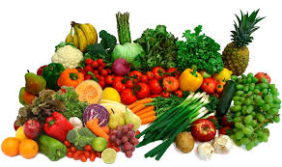
ধন্যবাদ

Slide 27
কৃতজ্ঞতা স্বীকার
শিক্ষা মন্ত্রণালয়, মাউশি, এনসিটিবি ও এটুআই এর সংশ্লিষ্ট কর্মকর্তাবৃন্দ এবং কন্টেন্ট সম্পাদক হিসাবে যাঁদের নির্দেশনা, পরামর্শ ও তত্ত্বাবধানে এই মডেল কন্টেন্ট সমৃদ্ধ এরা হলেন-
জনাব সামসুদ্দিন আহমেদ তালুকদার
প্রভাষক, টিটিসি, কুমিল্লা।
জনাব খাদিজা ইয়াছমিন
সহকারী অধ্যাপক, টিটিসি, ঢাকা।
জনাব মোঃ তাজুল ইসলাম
সহকারী অধ্যাপক, টিটিসি, পাবনা।

